Slide 1
第2章 数据结构
《Python 与数据科学》
主讲人：张 华
浙江工商大学计算机与信息工程学院

Slide 2

提纲
2.1 数据类型与运算符
2.2 列表
2.3 字符串
2.4 元组
2.5 字典
2.6 集合

Slide 3
2.1 数据类型与运算符
仅仅打印“Hello World”就足够了吗？我们应该想要做更多的事——想要得到一些输入，然后做操作，再从中得到一些输出。在Python中，我们可以使用常量和变量，考虑数据类型与结构，利用运算符来完成这些工作。

Slide 4
2.1-1 标识符与变量
变量是标识符的例子。命名规则基本与C语言相同，不再赘述。
关键字
and | del | from | not | while
as | elif | global | or | with
assert | else | if | pass | yield
break | except | import | print
class | exec | in | raise
continue | finally | is | return
def | for | lambda | try

Slide 5
2.1-2 数据类型
数字
整数 integer, long,boolean
浮点数 float, complex
基本数据结构
序列 sequence
列表 list
字符串 string
元组 tuple
映射
字典 dictionary
集合 set

Slide 6
2.1-3 运算符
基本运算符
运算符 | 名称 | 说明 | 例子
+ | 加 | 两个对象相加 | 3 + 5得到8。'a' + 'b'得到'ab'。
- | 减 | 得到负数或是一个数减去另一个数 | -5.2得到一个负数。50 - 24得到26。
* | 乘 | 两个数相乘或是返回一个被重复若干次的字符串 | 2 * 3得到6。'la' * 3得到'lalala'。
** | 幂 | 返回x的y次幂 | 3 ** 4得到81（即3 * 3 * 3 * 3）
/ | 除 | x除以y | 4/3得到1.3333333333333333。而在Python2中4/3得到整数1
// | 取整除 | 返回商的整数部分 | 4 // 3.0得到1.0
% | 取模 | 返回除法的余数 | 8%3得到2。-25.5%2.25得到1.5

Slide 7
2.1-3 运算符
比较运算符
运算符 | 名称 | 说明 | 例子
< | 小于 | 返回x是否小于y。所有比较运算符返回1表示真，返回0表示假。这分别与特殊的变量True和False等价。注意变量名的大写。 | 5 < 3返回0（即False）而3 < 5返回1（即True）。比较可以被任意连接：3 < 5 < 7返回True。
> | 大于 | 返回x是否大于y | 5 > 3返回True。如果两个操作数都是数字，它们首先被转换为一个共同的类型。否则，它总是返回False。
<= | 小于等于 | 返回x是否小于等于y | x = 3; y = 6; x <= y返回True。
>= | 大于等于 | 返回x是否大于等于y | x = 4; y = 3; x >= y返回True。
== | 等于 | 比较对象是否相等 | x = 2; y = 2; x == y返回True。x = 'str'; y = 'stR'; x == y返回False。x = 'str'; y = 'str'; x == y返回True。
!= | 不等于 | 比较两个对象是否不相等 | x = 2; y = 3; x != y返回True。

Slide 8
2.1-3 运算符
逻辑运算符
运算符 | 名称 | 说明 | 例子
not | 布尔“非” | 如果x为True，返回False。如果x为False，它返回True。 | x = True; not y返回False。
and | 布尔“与” | 如果x为False，x and y返回False，否则它返回y的计算值。 | x = False; y = True; x and y，由于x是False，返回False。在这里，Python不会计算y，因为它知道这个表达式的值肯定是False（因为x是False）。这个现象 称为短路计算。
or | 布尔“或” | 如果x是True，它返回True，否则它返回y的计算值。 | x = True; y = False; x or y返回True。

Slide 9
2.2 列表
定义
是Python中最具灵活性的有序集合对象类型。列表可以包含任何种类的对象：数字、字符串、自定义对象甚至其他列表
特点
是可变对象（动态数组），支持在原处修改，可以通过指定的偏移值和切片、列表方法调用、删除语句等方法实现

Slide 10
2.2-1 列表常量与基本操作
操作 | 解释
L1=[] | 一个空的列表
L2 = [0, 1, 2, 3] | 四元素列表
L3 = [‘abc’,10,[‘def’, ‘ghi’]] | 嵌套列表
L2[i] | 索引
L3[i][j] | 索引的索引
L2[i:j] | 切片
len(L2) | 求长度
L1 + L2 | 合并
L2 * 3 | 重复

Slide 11
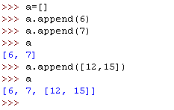
2.2-2 列表的方法
append(x) 方法
功能：向列表的尾部添加一个元素

Slide 12
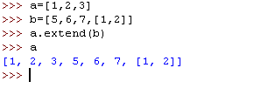
2.2-2 列表的方法
extend(ls)
功能：列表扩充

Slide 13
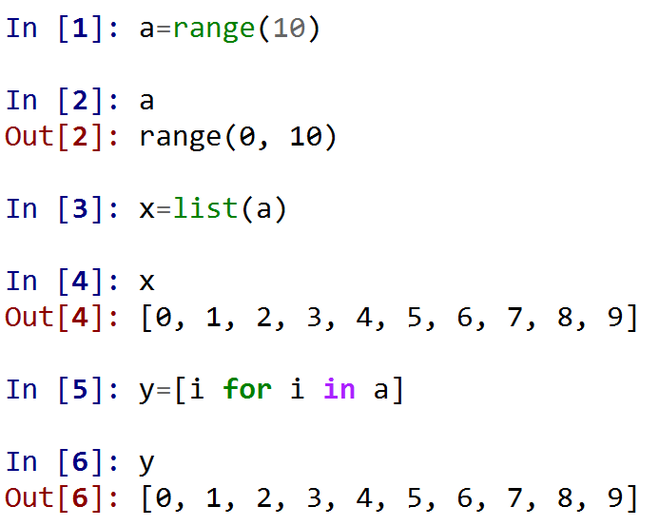
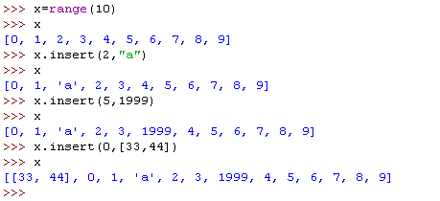
2.2-2 列表的方法
insert(i,x)
向列表指定位置插入一个元素
注意，这是Python2中的range
Python3中的range，返回一个可迭代的对象

Slide 14
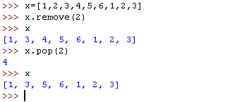
2.2-2 列表的方法
remove(x)
功能：删除列表中值为x的第一个元素
pop([i])
将列表中指定位置元素删除，并将其返回。如果没有指定索引(下标)，a.pop()返回最后一个元素。

Slide 15
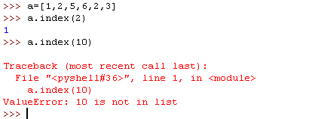
2.2-2 列表的方法
index(x)
返回列表中第一个值为x的元素索引。如果没有匹配的元素就会返回一个错误

Slide 16
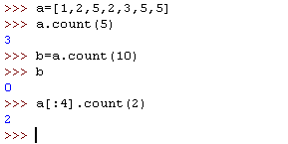
2.2-2 列表的方法
count(x)
计算元素x在列表中出现的次数

Slide 17
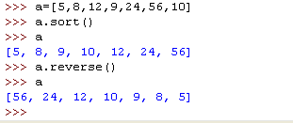
2.2-2 列表的方法
sort()
对列表中的元素进行适当的排序。
reverse()
倒排列表中的元素。

Slide 18
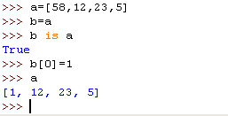
2.2-3 列表的性质
列表是一种序列
列表中元素类型任意，可以嵌套列表
列表是可变的
别名问题
a引用一个对象，而b=a，两个变量会引用同一个变量

Slide 19
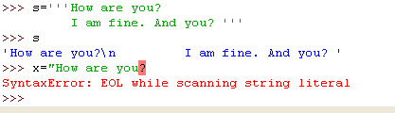
2.3 字符串
单引号
双引号：功能与单引号一样，如’c’与”c”是相同的
三引号
可以表示多行

Slide 20
2.3-1 转义字符
与C语言类似
转义 | 意义
\ newline | 行连续
\\ | 反斜线
\’ | 单引号
\” | 双引号
\a | 响铃
\b | 倒退
\f | 换页
\n | 新行

Slide 21

2.3-2 字符串基本操作
字符串合并：”how”+”what”
字符串重复：”how”*3
索引、切片
X[I]
X[I:J]
X[I:J:K], K表示步长

Slide 22
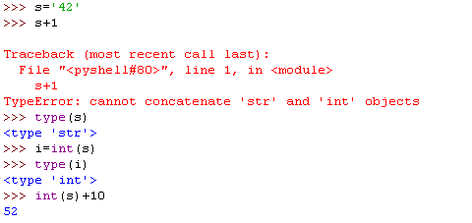
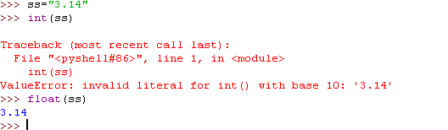
2.3-3 字符串转化
数字字符串转化成数字
情形1：整数
情形2：浮点数

Slide 23
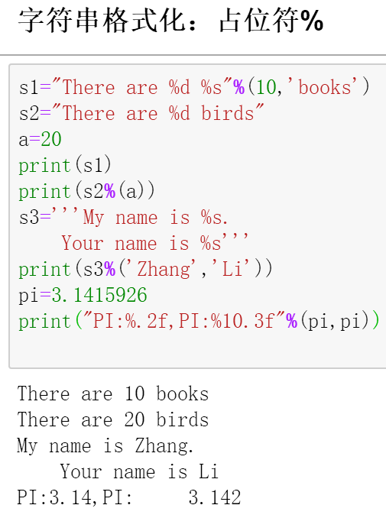
2.3-4 字符串格式化
符号 | 描述
%c | 格式化字符及其ASCII码
%s | 格式化字符串
%d | 格式化整数
%u | 格式化无符号整型
%o | 格式化无符号八进制数
%x | 格式化无符号十六进制数
%X | 格式化无符号十六进制数（大写）
%f | 格式化浮点数字，可指定小数点 后的精度
%e | 用科学计数法格式化浮点数
%E | 作用同%e，用科学计数法格式化浮点数
%g | %f和%e的简写
%G | %f 和 %E 的简写
%p | 用十六进制数格式化变量的地址
1.占位符%

Slide 24
2.3-4 字符串格式化
1.占位符%
格式化操作符 辅助指令
符号 | 功能
* | 定义宽度或者小数点精度
- | 用做左对齐
+ | 在正数前面显示加号( + )
<sp> | 在正数前面显示空格
# | 在八进制数前面显示零('0')，在十六进制前面显示'0x'或者'0X'(取决于用的是'x'还是'X')
0 | 显示的数字前面填充'0'而不是默认的空格
% | '%%'输出一个单一的'%'
(var) | 映射变量(字典参数)
m.n. | m 是显示的最小总宽度,n 是小数点后的位数(如果可用的话)

Slide 25
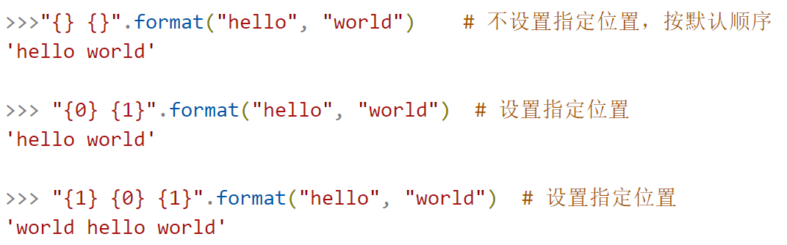
2.3-4 字符串格式化
2. format函数
Python2.6 开始，新增函数 str.format()，增强格式化功能。
基本语法是通过 {} 和 : 来代替以前的 % 。
format 函数可以接受任意多个参数，位置可以不按顺序。

Slide 26
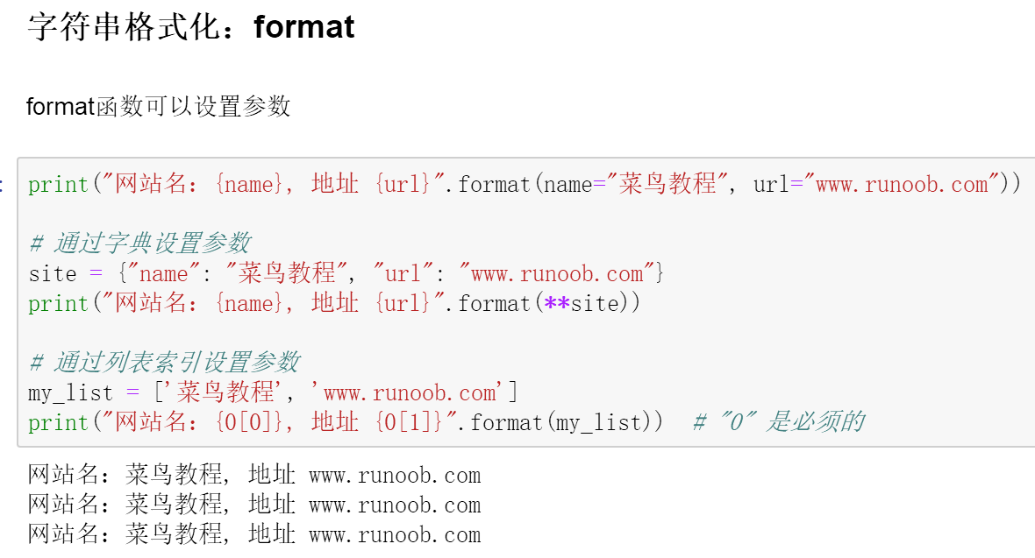
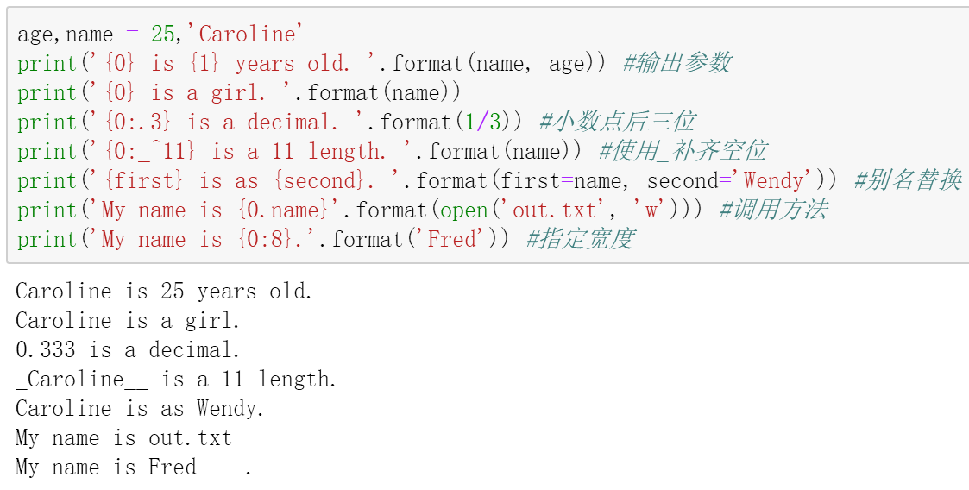
2.3-4 字符串格式化
2. format函数
字符串的参数使用{NUM}进行表示, 0表示第一个参数, 1表示第二个参数, 以后顺次递加;
使用":", 指定代表元素需要的操作, 如":.3"小数点三位, ":8"占8个字符空间等;
数字(0, 1, ...)即代表format()里面的元素, 所以可以使用"."调用元素的方法;

Slide 27
2.3-4 字符串格式化
数字 | 格式 | 输出 | 描述
3.1415926 | {:.2f} | 3.14 | 保留小数点后两位
3.1415926 | {:+.2f} | +3.14 | 带符号保留小数点后两位
-1 | {:+.2f} | -1.00 | 带符号保留小数点后两位
2.71828 | {:.0f} | 3 | 不带小数
5 | {:0>2d} | 05 | 数字补零 (填充左边, 宽度为2)
5 | {:x<4d} | 5xxx | 数字补x (填充右边, 宽度为4)
10 | {:x<4d} | 10xx | 数字补x (填充右边, 宽度为4)
1000000 | {:,} | 1,000,000 | 以逗号分隔的数字格式
0.25 | {:.2%} | 25.00% | 百分比格式
1000000000 | {:.2e} | 1.00e+09 | 指数记法
13 | {:>10d} | 13 | 右对齐 (默认, 宽度为10)
13 | {:<10d} | 13 | 左对齐 (宽度为10)
13 | {:^10d} | 13 | 中间对齐 (宽度为10)
11 | '{:b}'.format(11) '{:d}'.format(11) '{:o}'.format(11) '{:x}'.format(11) '{:#x}'.format(11) '{:#X}'.format(11) | 1011 11 13 b 0xb 0XB | 进制
str.format() 格式化数字的多种方法

Slide 28
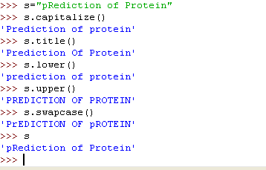
2.3-5 字符串的方法
字母大小写变换
capitalize()：将首字母大写，其余均为小写
title():将单词首字母大写，其余均为小写
lower(): 所有字母变为小写
upper():所有字母变为大写
swapcase(): 大小写互换

Slide 29
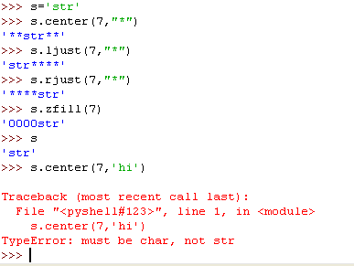
2.3-5 字符串的方法
字符串对齐填充

Slide 30
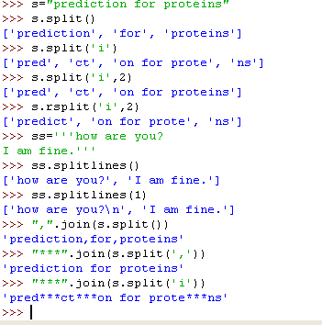
2.3-5 字符串的方法
分割与组合
split([sep,[maxsplit]]):以sep为分隔符，分割成list，maxsplit表示分割次数，从左开始
rsplit([sep,[maxsplit]]):同上，但分割从右开始
splitlines([keepends]):以行分隔符分割成list，keepends取bool值，如果为真，每行分隔符会保留
join(seq): 把seq中元素串接成

Slide 31
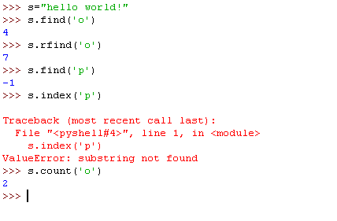
2.3-5 字符串的方法
查找
find(substr, [start, [end]]) ：返回字符串中出现substr的第一个字母的下标 ，没有substr则返回-1 ，start和end作用就相当于在 [start:end]中搜索
index(substr, [start, [end]]) ：与find()相同，只是在字符串中没有substr时，会返回一个运行时错误
rfind(substr, [start, [end]])：从右边开始搜索
rindex(substr, [start, [end]]) ：从右边开始搜索
count(substr, [start, [end]]) ：计算substr在字符串中出现的次数

Slide 32
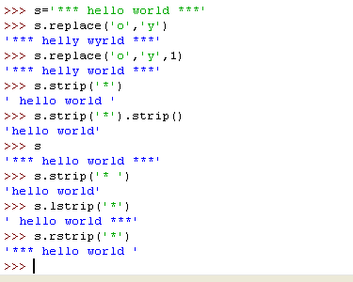
2.3-5 字符串的方法
替换
replace(oldstr, newstr, [count]) ：把字符串中oldstar替换为newstr，count为替换次数。这是替换的通用形式，还有一些函数进行特殊字符的替换
strip([chars])：把字符串中前后chars有的字符全部去掉，可以理解为把字符串前后chars替换为None
lstrip([chars]) ：同上，但去掉左边的
rstrip([chars]) ：同上，但去掉右边的
expandtabs([tabsize])：把字符串中的tab字符替换为空格，每个tab替换为tabsize

Slide 33
2.3-5 字符串的方法
判断
startwith(prefix[,start[,end]]) ：是否以prefix开头
endwith(suffix[,start[,end]]) ：以suffix结尾
isalnum() ：是否全是字母和数字，并至少有一个字符
isalpha() ：是否全是字母，并至少有一个字符 、
isdigit() ：是否全是数字，并至少有一个字符
isspace() ：是否全是空白字符，并至少有一个字符
islower()：字符串中的字母是否全是小写
isupper() ：字符串中的字母是否便是大写
istitle() ：字符串是否是首字母大写的

Slide 34
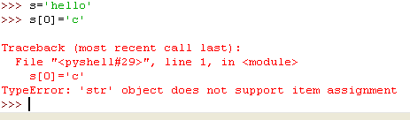
2.3-6 字符串性质
字符串是一种序列
字符串是不可变的
修改字符串后就会重新产生一个新字符串

Slide 35
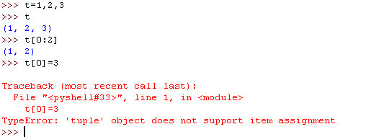
2.4 元组
定义：由数个逗号分隔的值组成，如
t=(1,2,3)
x=(‘c’,’h’,12,’2’,(1,2,3))
性质
元组在输出时总是有括号的
元组在输入时可以没有括号
像字符串一样，元组是不可变的
元组可以嵌套，元素可以是任意类型
创建元组不定长，但一旦创建后不可改变长度

Slide 36
2.5 字典
定义
通过关键字索引的无序数据集合
例如：
性质
序列是以整数为索引，与此不同，字典以关键字（键）为索引
关键字可以是任何不可变类型，通常用字符串或数字
不能用列表作为关键字，因为列表随时可能被改变
关键字必须是互不相同的

Slide 37
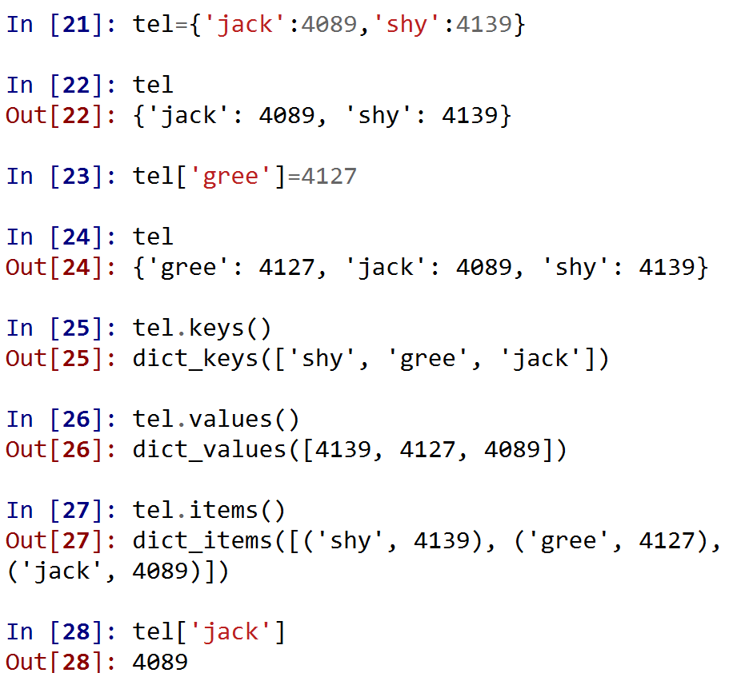
2.5 字典
键和值
keys(): 取所有键
values()：取所有键所对应的值
items(): 取所有键与值对
get(key):取得键key所对应的值

Slide 38
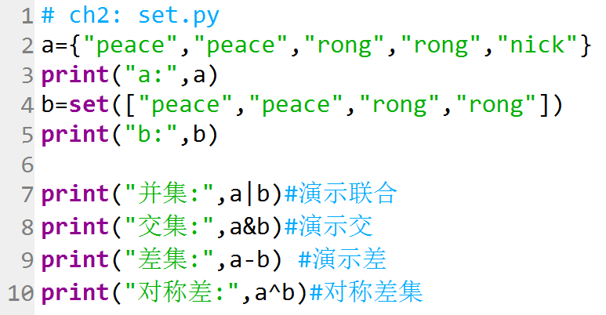
2.6 集合
集合的定义
集合(set)是一个无序的，不重复的数据组合
集合类型有可变集合(set())和不可变集合(frozenset)两种
主要作用如下：
去重：把一个列表变成集合，就自动去重了
关系测试：测试两组数据之间的交集、差集、并集等关系
集合对象还支持union(联合), intersection(交), difference(差)和 sysmmetric difference(对称差集)等数学运算

